Slide 1
Размещение видеороликов о детях на портале республиканском информационном портале www.dadomu.by
Буняева Елена Николаевна
старший инспектор по охране детства
раб.тел. 8 017 331 06 17, 331 46 54
buniaeva@nacedu.by, nac@nacedu.by
© 2019, Национальный центр усыновления МО РБ

Slide 2
Размещение видеороликов о воспитанниках на портале www.dadomu.by
С 01.01.2019 добавилась возможность на портале размещения ссылок на видеоролики о каждом ребенке, размещенных на you-tube канале, для этого необходимо:
1) создать you-tube канал учреждения;
2) загрузить видеоролик о ребенке на you-tube канал учреждения;
3) добавить ссылку на загруженный видеоролик о ребенке в информацию о ребенке, размещенном на портале www.dadomu.by

Slide 3
Как создать You-Tube канал для учреждения
Создание you-tube канала заключается в регистрации.
Зайти на сайт https://www.youtube.com/
Нажимаем

Slide 4
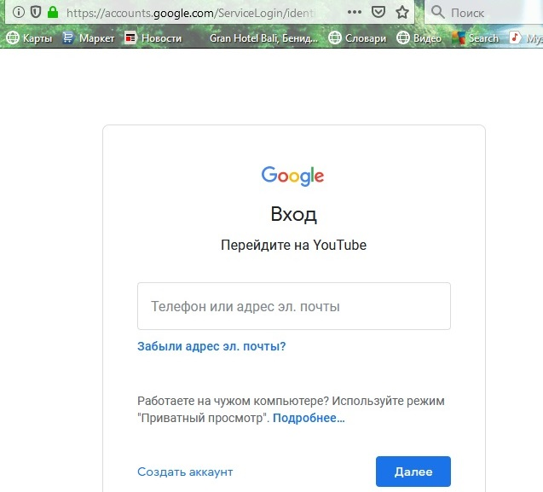
3)
нажимаем Создать аккаунт

Slide 5
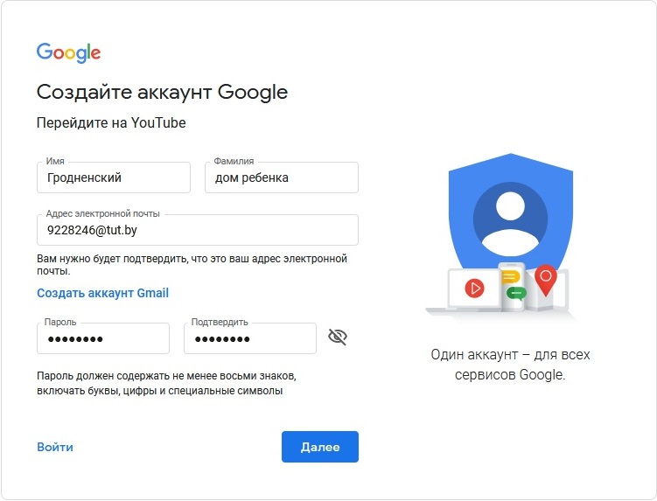
4) Вносим данные дома ребенка вместо «фамилии» и «имени»
нажимаем Далее

Slide 6
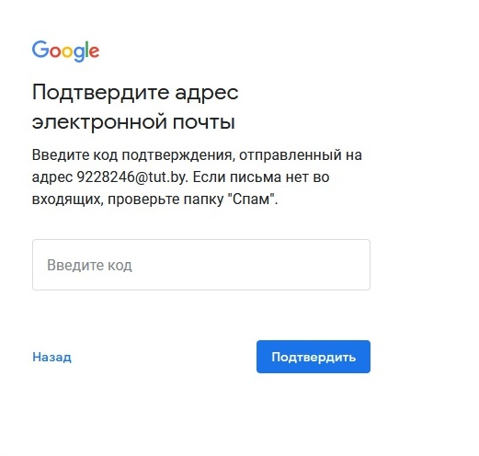
6) Появляется сообщение
7) заходим в электронную почту дома ребенка и открываем письмо Google Подтвердите адрес электронной почты

Slide 7
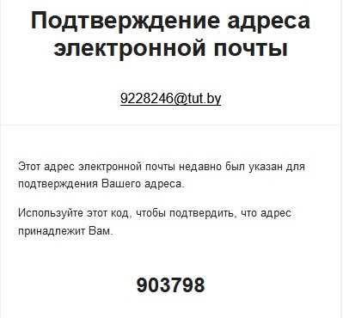
8) открываем письмо и видим код 903798

Slide 8
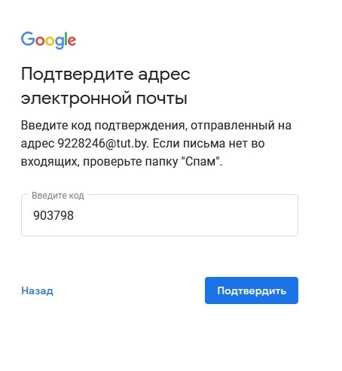
9) вносим полученный код и нажимаем ПОДТВЕРДИТЬ

Slide 9
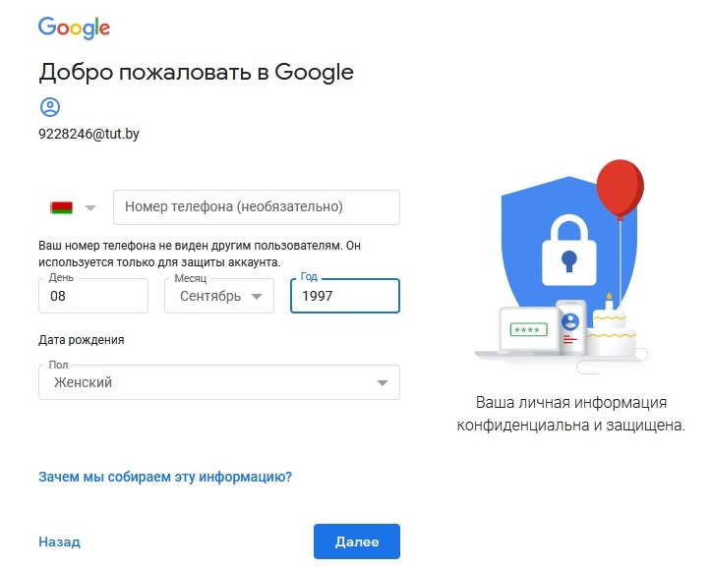
10)
Вносим дату создания дома ребенка, пол и нажимаем Далее

Slide 10
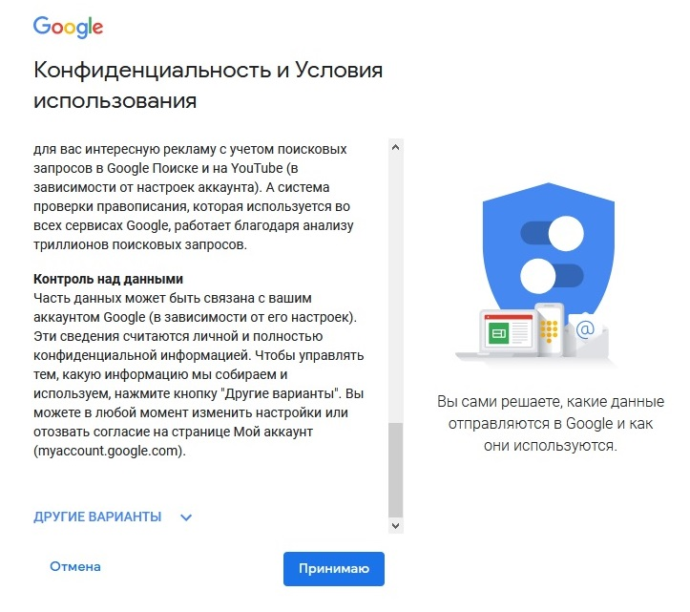
11)
спускаемся вниз и нажимаем Принимаю

Slide 11
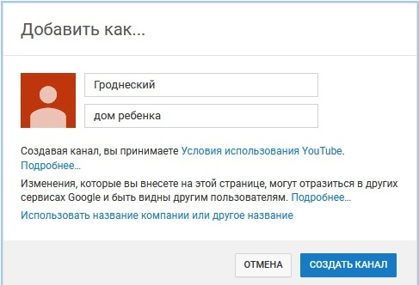
You-tube канал создан
Как добавить видео – жмем на клавишу
Далее выбираем Добавить видео далее Создать канал

Slide 12
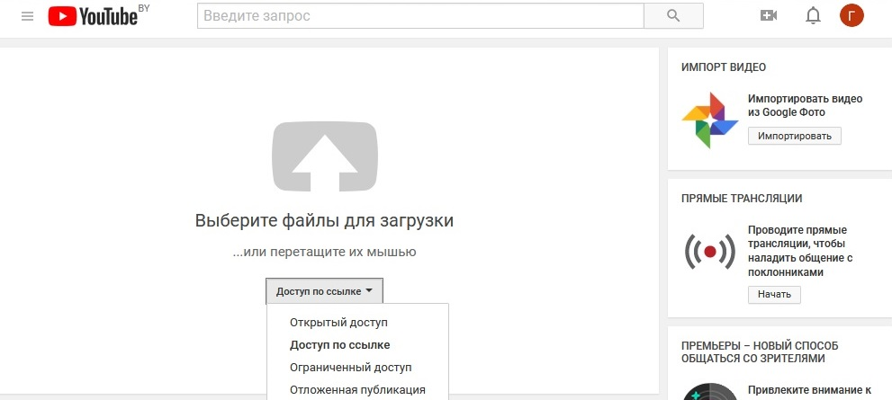
Для загрузки файла нажимаем на
Где указано «Открытый доступ» изменить на
«Доступ по ссылке»

Slide 13
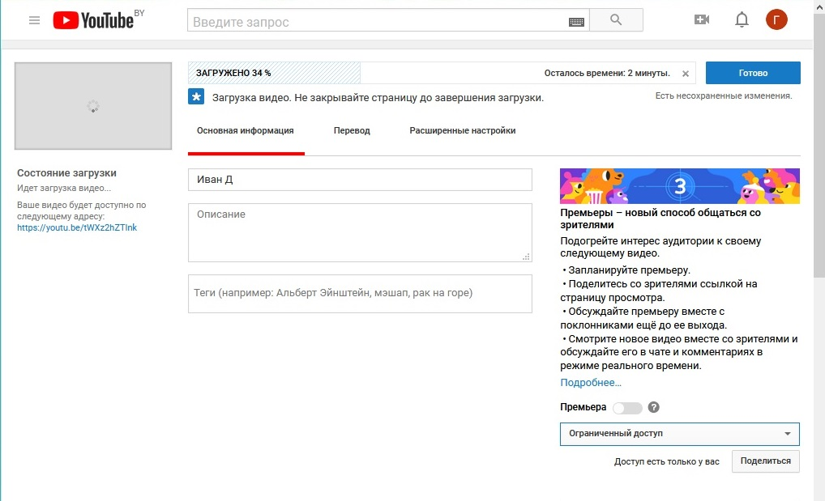
Выбираем место на диске, где записан видеоролик и он загружается. Присваиваем имя, например, Иван Д

Slide 14
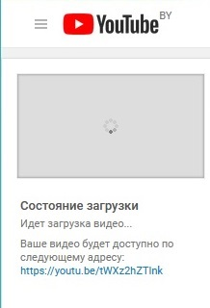
Получаем ссылку на видеоролик и копируем данную ссылку в информацию о данном ребенке на портале www.dadomu.by

Slide 15
таким образом мы создали you-tube канал и можем далее загружать видеоролики о детях, праздниках дома ребенка и т.д.

Slide 16
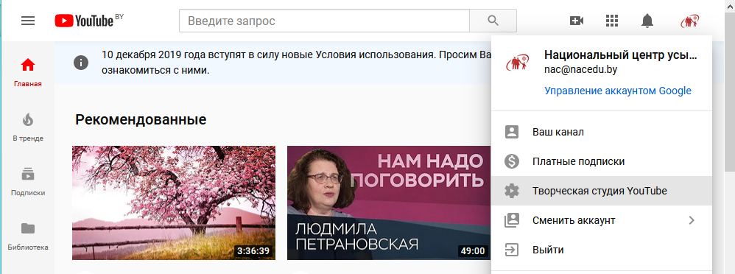
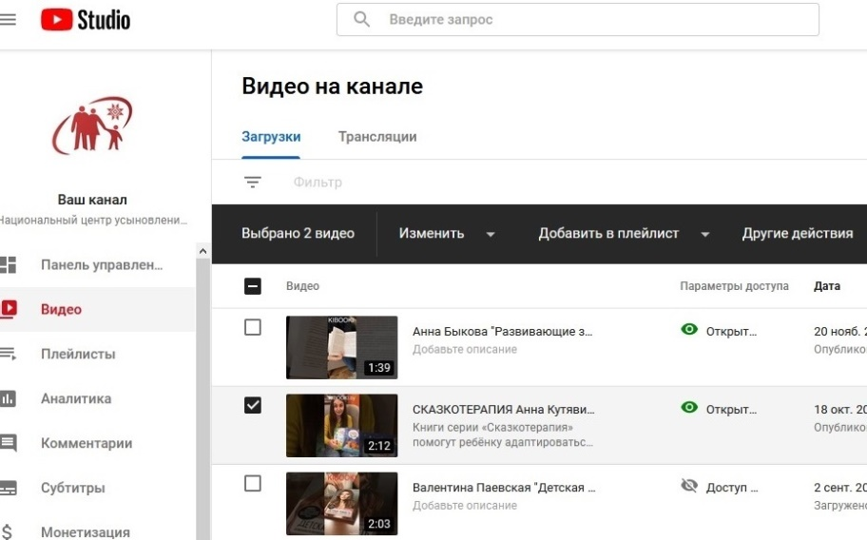
Как удалить видеоролик с you-toube канала В случае если ребенок, сведения о котором были размещены на портале www.dadomu.by усыновлен (или сведения о ребенке удалены по другим основаниям), а в сведениях о ребенке размещался видеоролик о нем, необходимо данный видеоролик удалить: 1) заходим на you-toube канал учреждения; 2) выбираем справа вкладку «Творческая студия YouTube»; 3) выбираем слева вкладку «Видео»; 4) отмечаем все видеоролики которые необходимо удалить и удаляем.

